Slide 1
《软件需求》第4节
需求获取：需求的分类

Slide 2
回顾：软件需求工程
软件需求工程
需求研发
需求管理
……
……
需求获取
需求分析
需求文档化
需求确认

Slide 3
本节提要
确定了用户类别以后，如何完成需求获取过程？
从“听取”到“获取”：需求信息的有序组织化

Slide 4
需求的获取
设定计划与目标
设定需求获取的过程和方式
确定产物形态
例：获取场景、业务规则或系统约束
例：个别访谈或讨论会等
例：场景描述，用例或图表等

Slide 5
需求的获取
确定时间与资源投入
风险与难度评估
例：时间节点，预算，人力储备等
例：可能导致需求获取失败的风险因素

Slide 6

需求的获取
需求获取
最难
最关键
最难控制
最容易出错
需要一定创造力

Slide 7
需求的获取
需求获取成功的条件
Elicitation can succeed only through a collaborative partnership between customers and the development team.
Rather than simply transcribing what customers say, a creative analyst suggests ideas and alternatives to users during elicitation.

Slide 8

需求获取的关键技术
个别访谈
最常见最普遍的技术
带着问题问
带着技巧问
带着问题听
确认内容
文档化记录

Slide 9
常用的需求的获取技术
关键是提问，到底怎么问：
“要有效提问”
提问需要领域知识
判断性的问题：Yes or No
例：“2秒能否确保车站与列车的通信消息发送成功?”
复杂问题要先精炼描述：concise
例：“列车运行到底有哪些需要观察的运动状态？”

Slide 10

常用的需求的获取技术
讨论会
角色划分
激励提问
控制时间
问题聚焦
文档化记录
收集到的信息并不必然是软件需求，需要进一步整理分析

Slide 11
常用的需求的获取技术
一些实践中的注意事项
切勿跑题，每次要确定一个具体内容主题
每次讨论设定时间节点
保证所有人参与讨论内容
如果是采用会议讨论，最好有个比较规范的开会原则
讨论的内容保持层次性
细节问题的适度把握
保证形成会议纪要和需求内容描述性质的文档

Slide 12
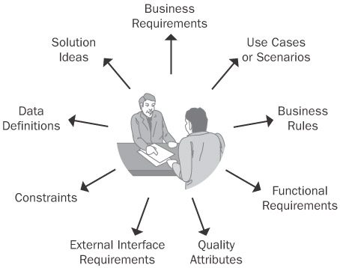
常用的需求的获取技术：分类
业务需求
解决方案
用例与场景
数据定义
业务规则
功能需求
约束条件
外部接口
质量属性

Slide 13
常用的需求的获取技术：分类
车载列车控制软件实例：
用户对系统应达到的高层次业务目标
例：列车控制系统应能承担旅客运输，预计最高发车频次x分钟，完成年客运量y万
业务需求
使用软件产品的用户需要实现的应用任务
例:驾驶人员能控制列车速度
维护人员有权限读取列车当日行车运行日志
例:当列车速度接近限速值10%范围，系统应提供警示。当列车速度与限速值之间差为5%时，系统开始强制制动
用例与场景

Slide 14
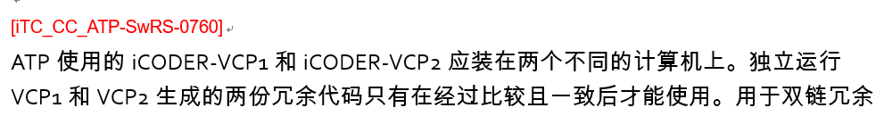
需求分类
系统应满足的监管政策、行业标准或业务逻辑的限制条件等
例： B型列车行车速度严禁大于xx
业务规则
例：
Notes:
用例:
用户通过备份设备可以直接向寄存器写入信息
用户必须通过有效身份验证才能激活行车控制软件
业务规则:
普通客户单日取款上限为2万元人民币
列车行车速度严禁大于xx

Slide 15
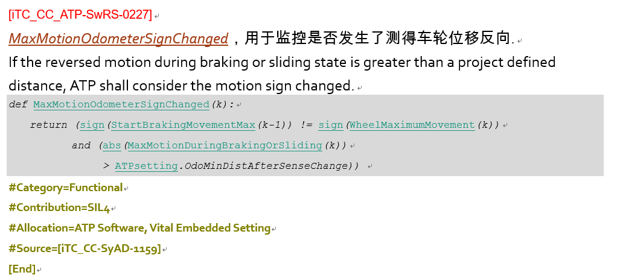
需求分类
当里程计速度值进入离最高限速10%范围内，系统应给出警告信息。
当列车进入上电状态以后，所有寄存器数值应在x个时间周期内完成初始化。
功能需求
特定条件下，
系统应进行的行为
例：

Slide 16
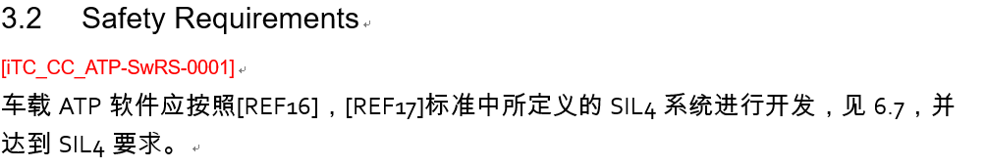
需求分类
多快
多稳定
多安全
质量属性
系统到底有多好？
例：列车控制软件的可靠性指标达到99.99%
例：安全性要求

Slide 17
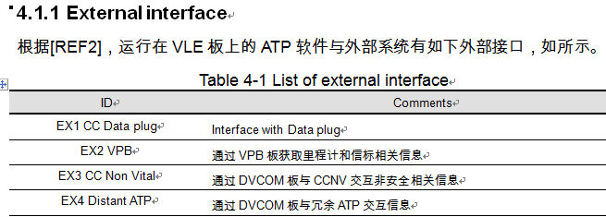
需求分类
接口描述
设备
通信协议接口
系统与外界的交互通道
例：
Notes:
接口描述:

Slide 18

需求分类
系统约束
存储大小
规定的开发语言
约定的通讯协议
系统所受的物理条件等限制因素或特定的约定
例

Slide 19
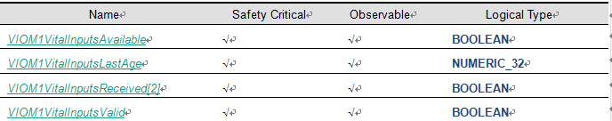
需求分类
数据定义
例：系统用户的密码必须为6位数字
系统内数据变量的格式、类型和默认值等定义
例：列车控制软件的数据变量定义

Slide 20
需求分类
方案描述:
例：系统的警报提示必须以弹框方式给出
系统特定的使用方式或反馈方式等
例：列车控制软件的某个操作方案描述

Slide 21
需求分类
问题
讨论
如何判定需求已经充分获取了？

Slide 22
需求分类
常规的经验判别方式:
功能分解达到特定层次
每个用户分类都至少被覆盖
每个需求类别都被覆盖
出现了冗余或重复的需求
显然，缺乏科学性，纯粹是经验
Notes:
Suppose that one requirement states, "If the price of the order is less than $100, the shipping charge is $5.95" and another says, "If the price of the order is more than $100, the shipping charge is 5 percent of the total order price." But what's the shipping charge for an order with a price of exactly $100? It's not specified, so a requirement is missing.
It's difficult to read a mass of text and notice that something isn't there. An analysis model visually represents requirements at a high level of abstraction—the forest, not the trees. You might study a model and realize that there should be an arrow from one box to another; that missing arrow represents a missing requirement. This kind of error is much easier to spot in a picture than in a long list of textual requirements that all blur together. Analysis models are described in Chapter 11, "A Picture Is Worth 1024 Words."

Slide 23
需求获取：CRUD矩阵
CRUD 矩阵：Create, Read, Update, and Delete
从数据变量的产生、读取、更新（写）和删除这几个状态变化来判断需求的完整性或充分性。
软件功能本身是变量变化的反映，通过对变量本身的状态观察，一定程度上可以判断功能是否充分描述。
例：出现未经定义就被读写的变量，则预示着功能描述有缺失

Slide 24
需求获取：CRUD矩阵
例：列车控制软件的部分数据项CRUD分析
功能：上电启动、行车加速、行车监控、制动停车、维护检测
数据项：速度、加速度、车轮位移
先尝试构建CRUD矩阵

Slide 25
需求获取：CRUD矩阵
例：列车控制软件的部分数据项CRUD分析
 | 速度 | 加速度 | 车轮位移
上电启动 | U | C | C
行车加速 | W | W | W
行车监控 | R | R | R
制动停车 | U | U | U
维护检测 | R | R | R
能否发现需求描述的错误

Slide 26
本节总结
需求获取的相关方法
需求获取的完整性分析技术

Slide 27
本节课程内容
需求分析人员如何理解所记录的用户需求？

Slide 28
需求的理解
听取客户需求
整理客户需求
理解客户需求
当用户的需求被听取和记录以后，我们如何理解其内涵？

Slide 29
需求的理解
需求理解的两种技术
用例(use cases )
事件-响应表(event-response tables)

Slide 30
用例
用于刻画用户和待开发的软件系统是如何交互的描述机制
用例并不必然限定了软件用面向对象的方法开发
不要产生思维定式，认为这技术就是绑定面向对象的
用例侧重于刻画用户能做什么
客户、用户、需求分析员和开发者讨论系统需求的共识基础
一切为了理解需求

Slide 31
用例
图形化的描述
文本化的描述

Slide 32
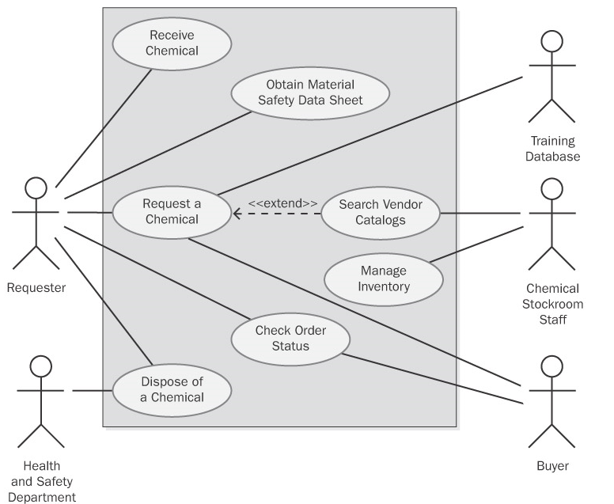
用例
危化品仓储管理系统

Slide 33
用例
参与者(Actor)
人、软件、硬件设备
人形符号
与系统发生交互，存在信息的读写
注意：
use case diagram与context-diagram的区别

Slide 34
用例
用例(use case)
用户需要系统完成的动作
椭圆符号表示
连接(connection)
参与者与系统动作的关系
直线符号表示

Slide 35
用例
标识符
“verb + object”即动宾结构的名称
整体功能简述
用例的前置-后置条件
可观察到的事件执行步骤
用例的文本描述

Slide 36
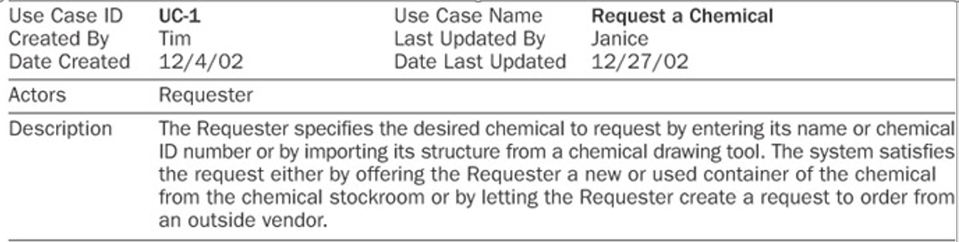
用例
危化品仓库管理系统的用例描述实例
标识符
名称
整体描述

Slide 37
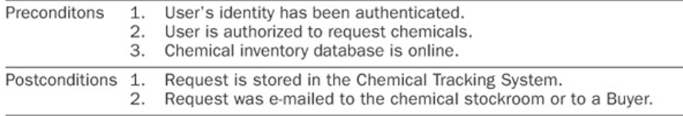
用例
危化品仓库管理系统的用例描述实例
前置条件
后置条件

Slide 38
用例
Normal course: 基本的场景
Alternative course: 可选的场景
Exception: “非法”的场景
事件执行

Slide 39
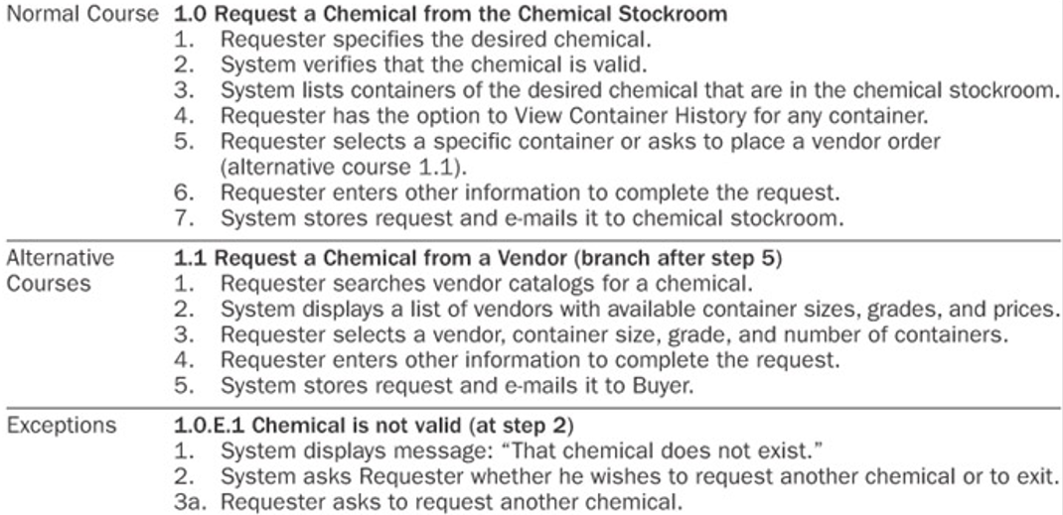
用例
危化品仓库管理系统的用例描述实例
正常执行场景
可选场景
异常处理场景

Slide 40
用例
Normal course:
用户可以通过书名，从书库选书
Alternative course:
用户可以从经销商处选书
Exception
异常的书名输入
事件执行的实例
网上购书用例

Slide 41
用例
用例和场景等需求内容的充分性有无办法保障？或者有无解决途径？
可以参考此次波音737-MAX事故来思考

Slide 42
事件-响应表
有些软件系统，并不一定呈现为显式的“人机信息交互”，而是呈现为系统对外部信号或事件的响应。
事件：用户或环境发生的一个变化或动作，能系统受此刺激而产生一定的反应
响应：系统对用户或环境变化给出的反应

Slide 43
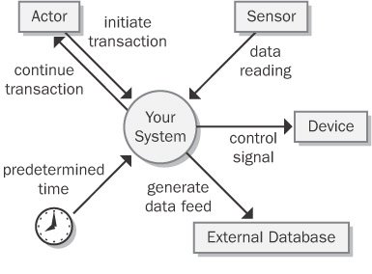
事件-响应表
人
传感器
事件分类
用户动作
控制信号或中断请求
时钟信号
设备
时钟
数据库

Slide 44

事件-响应表
实例：电动汽车控制系统
车辆控制的基本功能需求:
若车辆停止(parking), 当按下“Start”按钮, 车辆开始前进
若车辆停止(parking), 当按下“Reverse”按钮, 车辆开始倒车
若车辆在行驶(running), 当按下“Accelerate”按钮, 车辆开始加速
若车辆在行驶(running), 当按下“Decelerate”按钮, 车辆开始减速
若车辆在行驶(running), 当按下“Stop”按钮, 车辆减速并停止
这样的控制软件，需求完整吗？

Slide 45
事件-响应表
电动汽车控制系统事件-响应关系表
事件
系统状态
系统响应动作
Event | State | Response
press button “Start” | parking | Run
press button “Reverse” | Parking | Back up
press button “Accelerate” | running | Speed up
press button “Decelerate” | Running | Slows down
press button “Stop” | Running | Stop
从这张表中，能否发现需求信息的缺失或者错误？

Slide 46
事件-响应表
如果我们把所有事件和响应组合都列出，则除了前面的组合关系，还可以有如下组合：
Event | State | Response
press button “Accelerate” | Parking | Undefined
press button “Decelerate” | Parking | Undefined
press button “Stop” | parking | Undefined
press button “Accelerate” | Reversing | Undefined
press button “Decelerate” | Reversing | Undefined
press button “Stop” | Reversing | Undefined
press button “Start” | Running | Undefined
press button “Reverse” | Running | Undefined
通过对事件-响应关系的理解，可以发现需求的缺失或错误。

Slide 47
业务规则问题
Consider these factors: policies, laws, industry standards and government regulations.
Such controlling principles are collectively known as business rules.
Business rule is one of the major sources of software functional requirements because they dictate capabilities that the system must possess to conform to the rules.

Slide 48
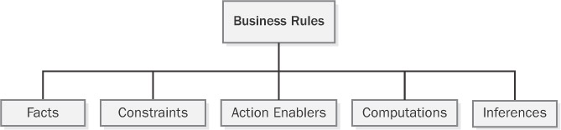
业务规则问题
A business rule is a statement that defines or constrains some aspect of the business.

Slide 49
业务规则问题
Facts are simply statements that are true about the business.
Example
Every chemical container has a unique bar code identifier.
Sales tax is not computed on shipping charges.

Slide 50
业务规则问题
Constraints restrict the actions that the system or its users may perform.
Some words and phrases that suggest someone is describing a constraint business rule are must, must not, may not, and only.
这里的constraints是从业务层面来说的，而非针对开发过程的一种约束。

Slide 51
业务规则问题
Examples of constraints are:
A borrower who is less than 18 years old must have a parent or a legal guardian.
A user may request a chemical on the Level 1 hazard list only if he has had hazardous-chemical training within the past 12 months.
Commercial airline flight crews must receive at least eight hours of continuous rest in every 24-hour period.

Slide 52
业务规则问题
A rule that triggers some activity under specific conditions is an action enabler.
Example:
If the chemical stockroom has containers of a requested chemical in stock, then offer existing containers to the requester.
If the expiration date for a chemical container has been reached, then notify the person who currently possesses that container.
If the customer ordered a book by an author who has written multiple books, then offer the author's other books to the customer before accepting the order.

Slide 53
业务规则问题
Sometimes called inferred knowledge, an inference is a rule that establishes some new knowledge based on the truth of certain conditions.
Example:
When the balance on the insurance account is less than 1 million, the account is regarded as “dangerous” account.

Slide 54
业务规则问题
Computers compute, so one class of business rules defines computations that are performed using specific mathematical formulas or algorithms.
The unit price is reduced by 10% for orders of 6 to 10 units, by 20% for orders of 11 to 20 units, and by 35% for orders of more than 20 units.
Notes:
打折

Slide 55
业务规则问题
规则需要被记录，以便分解为功能
ID | Rule Definition | Type of Rule | Static or Dynamic | Source
ORDER-15 | A user may request a chemical on the Level 1 hazard list only if he has had hazardous-chemical training within the past 12 months. | Constraint | Static | Corporate policy
DISC-13 | An order discount is calculated based on the size of the current order | Computation | Dynamic | Corporate policy

Slide 56
After identifying and documenting business rules, determine which ones must be implemented in the software.
Some rules will lead to use cases and hence to functional requirements that enforce the rule.
Example:
Rule #1 (action enabler) "If the expiration date for a chemical container has been reached, then notify the person who currently possesses that container."
Rule #2 (inference) "A container of a chemical that can form explosive decomposition products is considered expired one year after its manufacture date."

Slide 57
业务规则问题
Use case
"Notify Chemical Owner of Expiration."
Functional requirements
“The system shall e-mail a notification to the current owner of a chemical container on the date the container expires.”

Slide 58
本节总结
需求理解的技术
用例
事件-响应表
业务规则的拆解

Slide 59
THANK YOU

